Slide 1
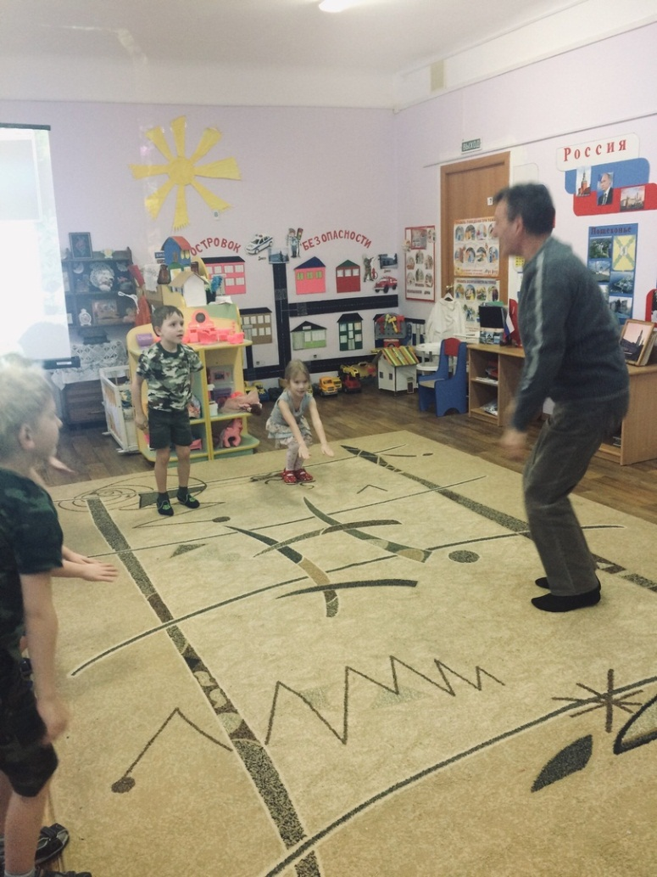
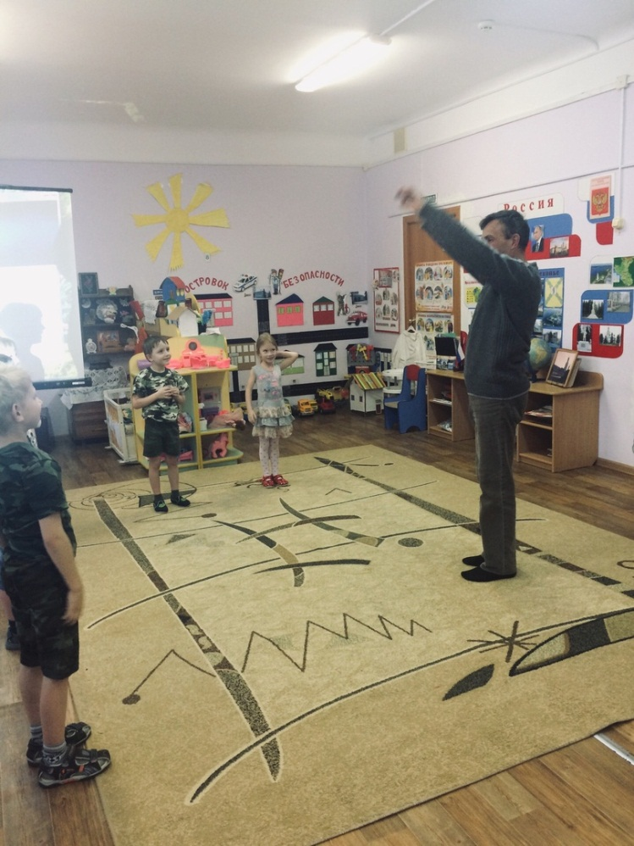
Утро радостных встреч. «Армейская зарядка с папой» (группа «Кораблик»)

Slide 2
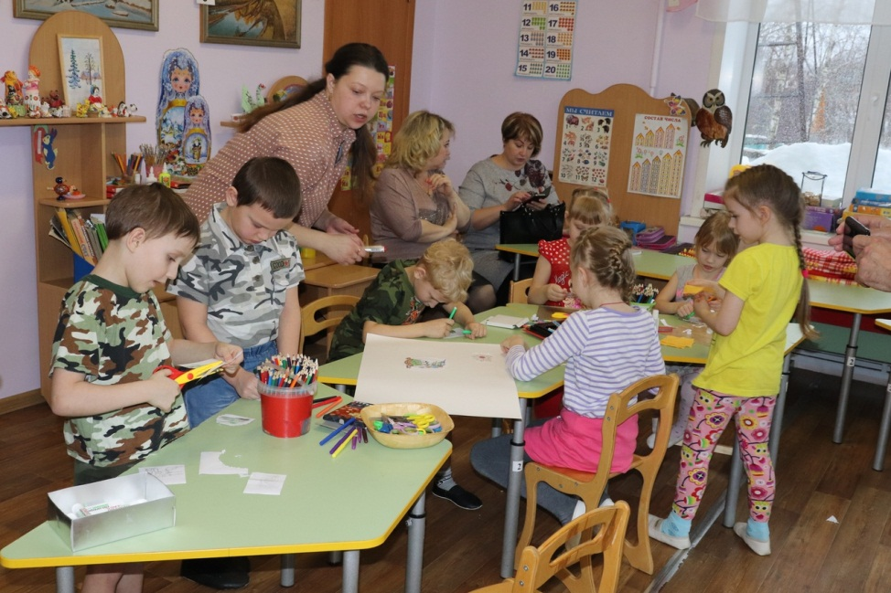
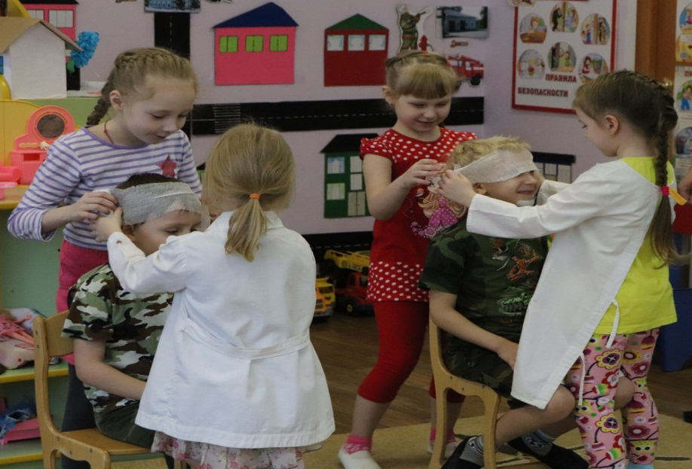
Образовательная деятельность с детьми «День русского солдата- граница свята!» (группа «Кораблик»)

Slide 3
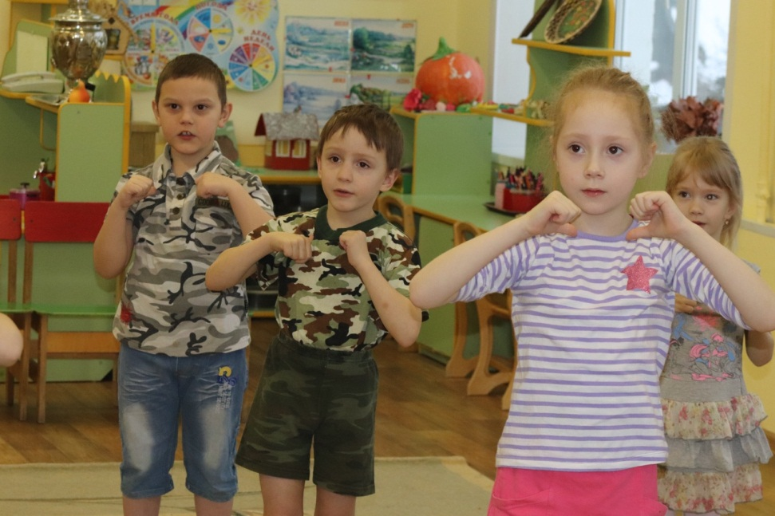
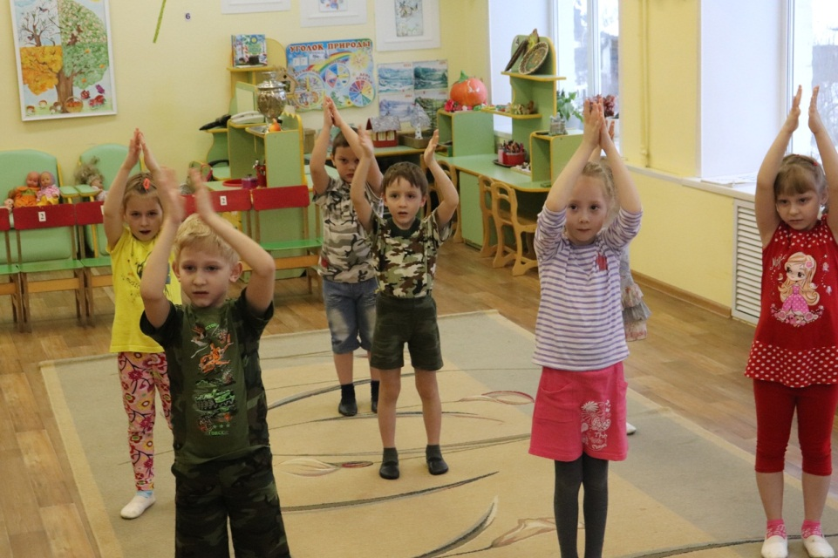
Дидактический концерт «Песня в бою помогает!» (группа «Кораблик»)

Slide 4
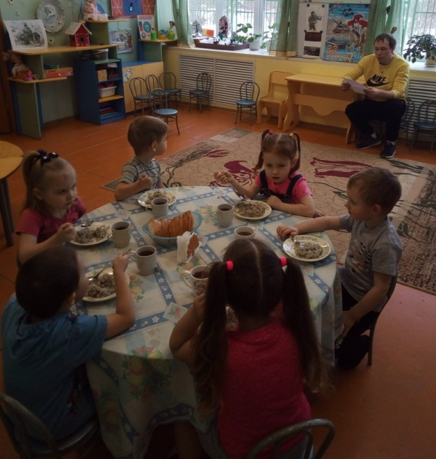
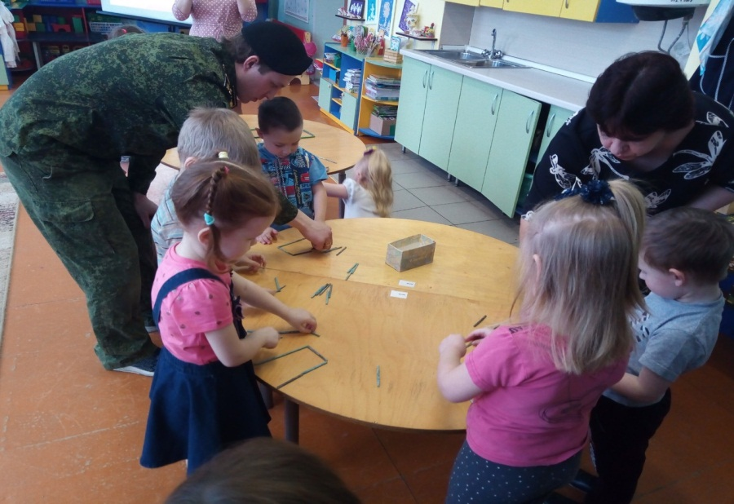
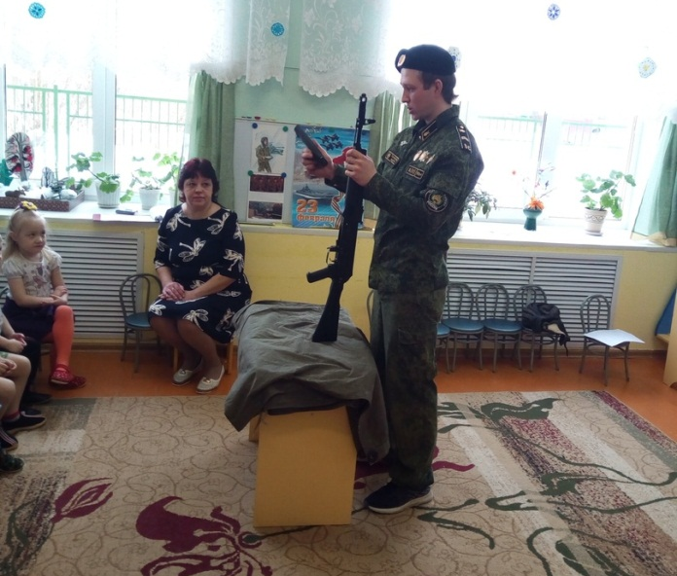
Краткосрочный образовательный проект «Один день из жизни танкиста» (группа «Солнышко»)

Slide 5
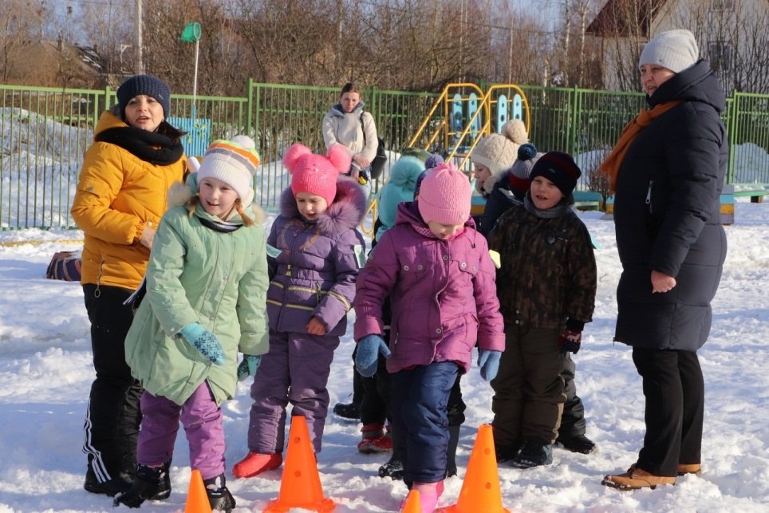
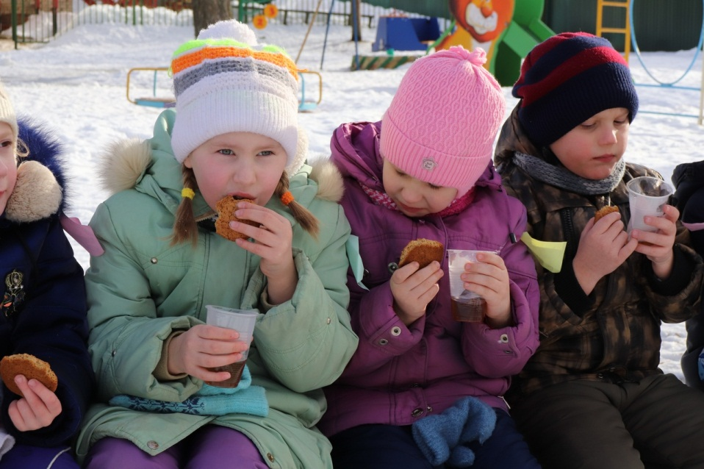
Образовательный терренкур на участке детского сада «Не теряй отвагу, назад ни шагу!» (группа «Кораблик»)

Slide 6
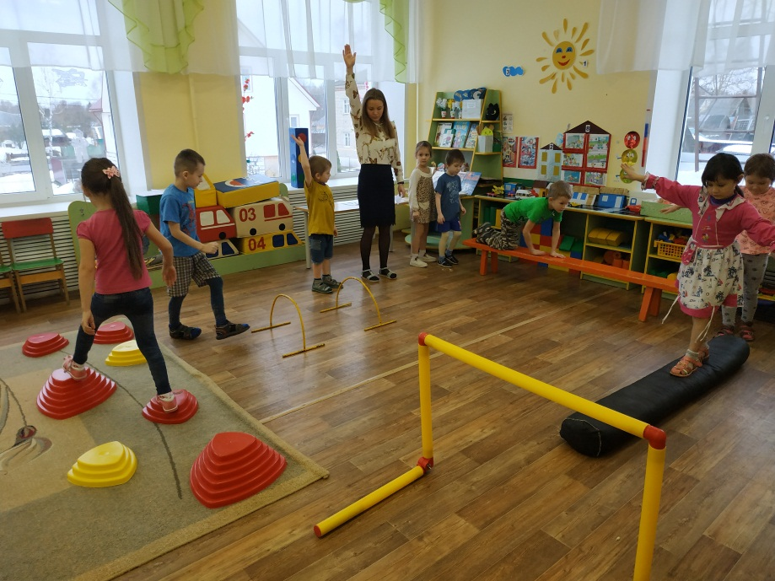
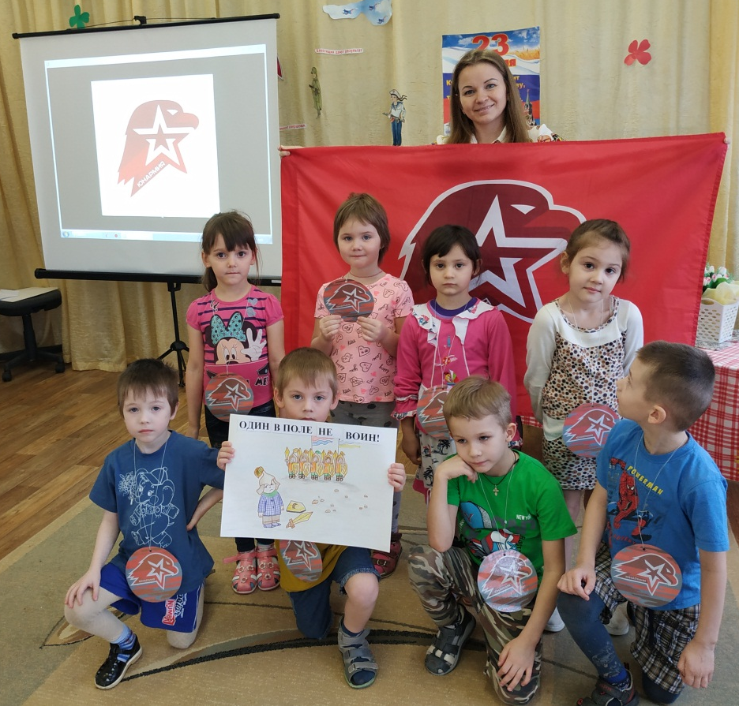
Образовательный квест «Кто Родине верен- тот в бою примерен» (группа «Колосок»)

Slide 7
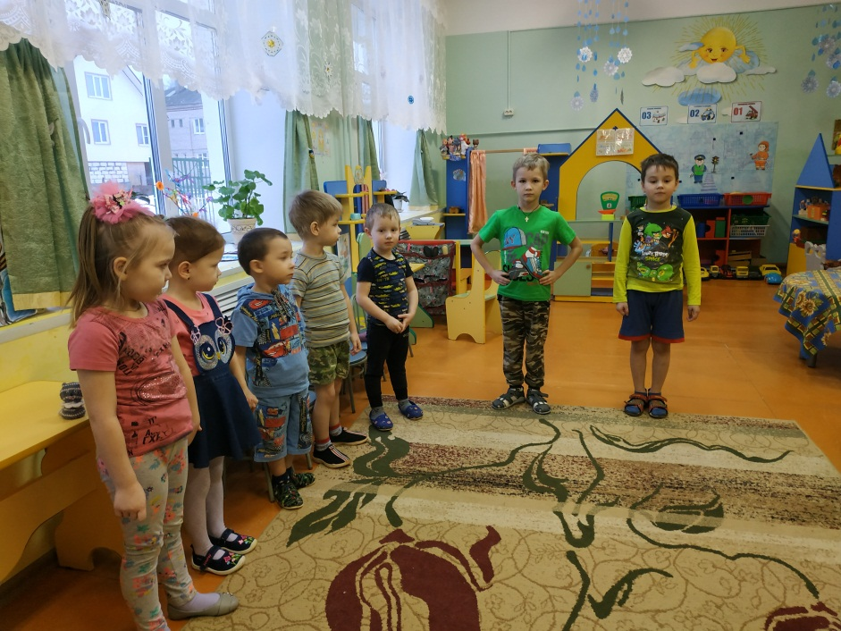
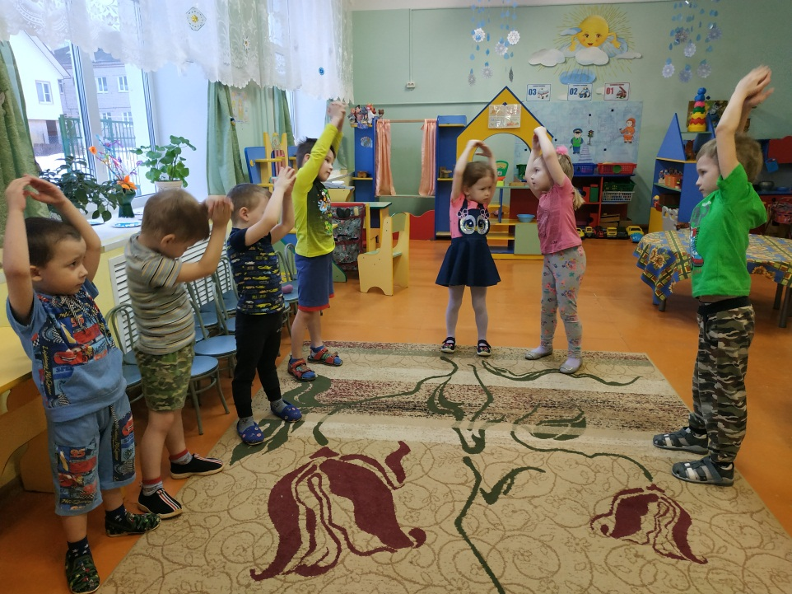
Старшие младшим «Мы зарядке скажем- Да!» (педагогическая технология «Дети- волонтёры») (группа «Колосок»)

Slide 8
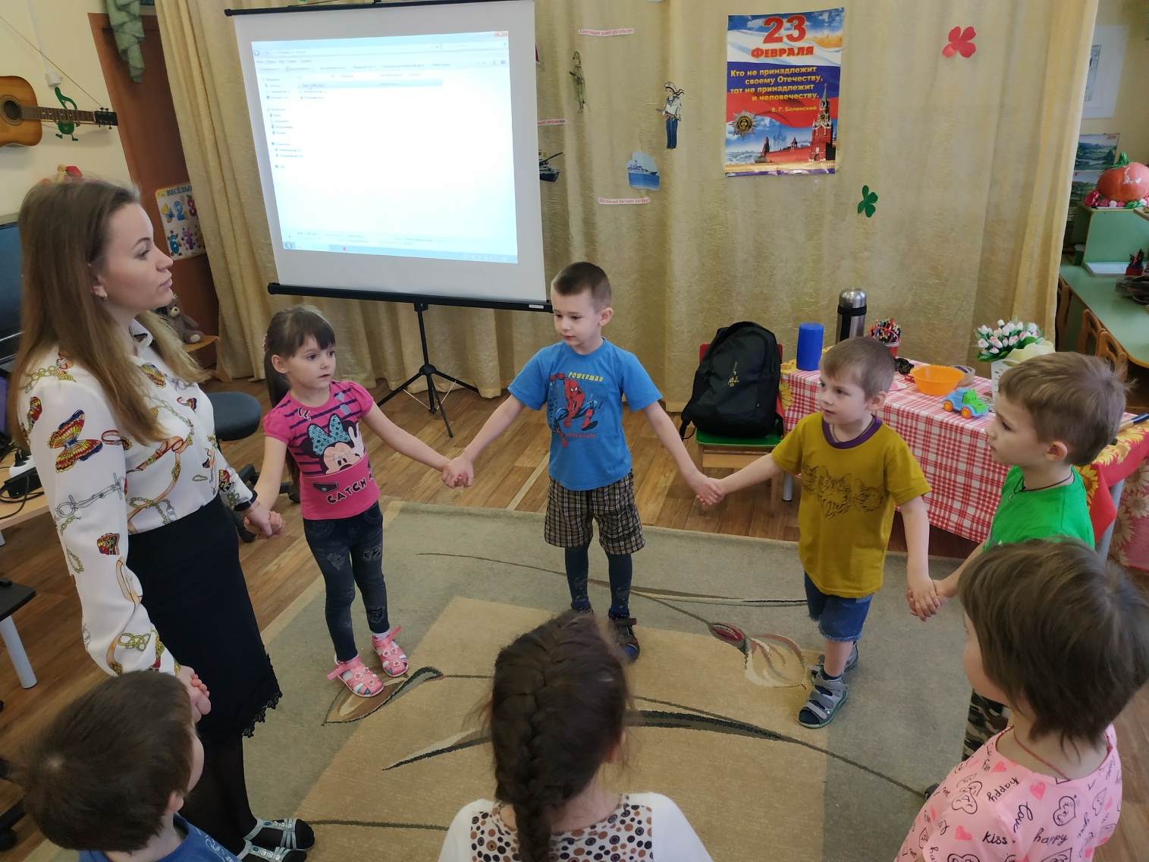
Рефлексивный круг. (педагогическая технология «Ежедневный рефлексивный круг») (группа «Колосок»)

Slide 9
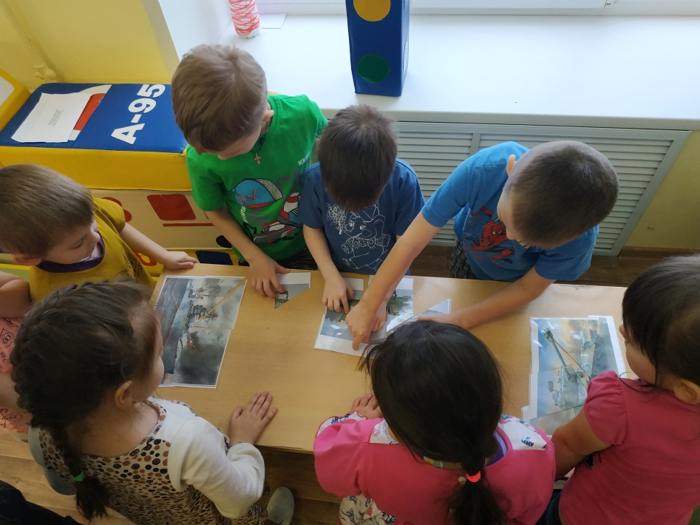
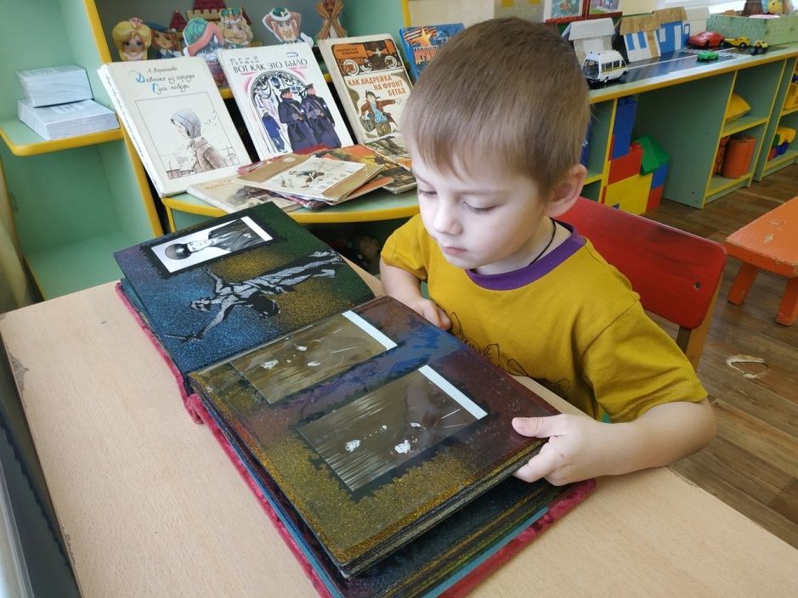
Образовательная деятельность с детьми «Есть такая профессия- Родину защищать!» (группа «Колосок»)

Slide 10
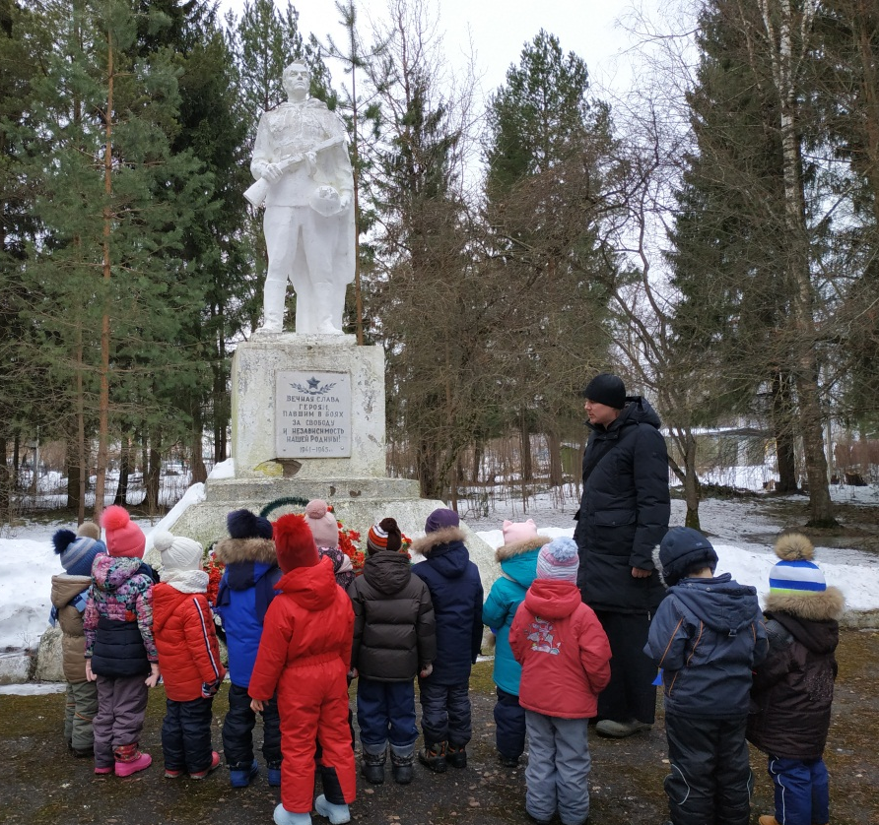
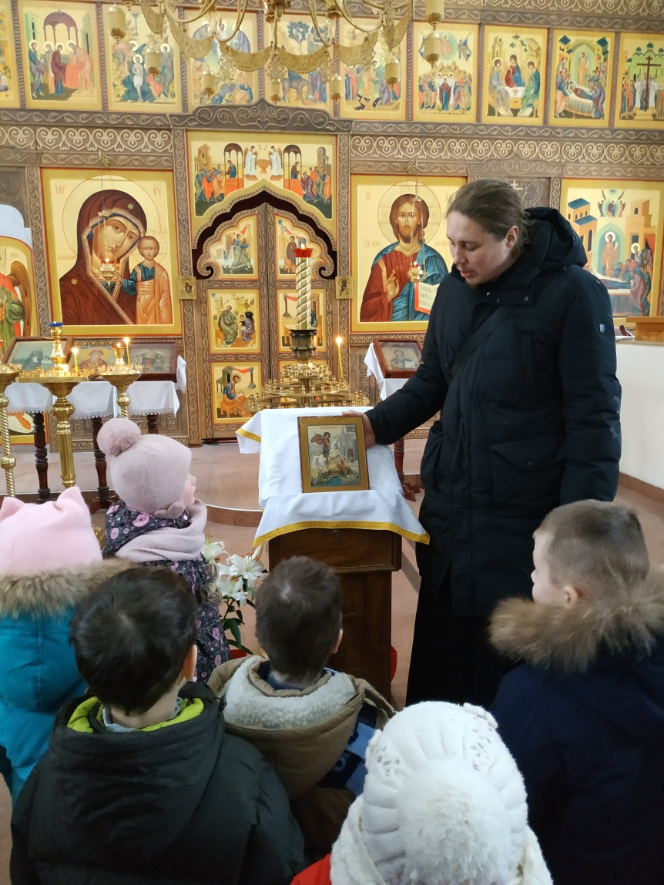
Образовательная экскурсия «Хвала Солдату» (группа «Колосок»)

Slide 11
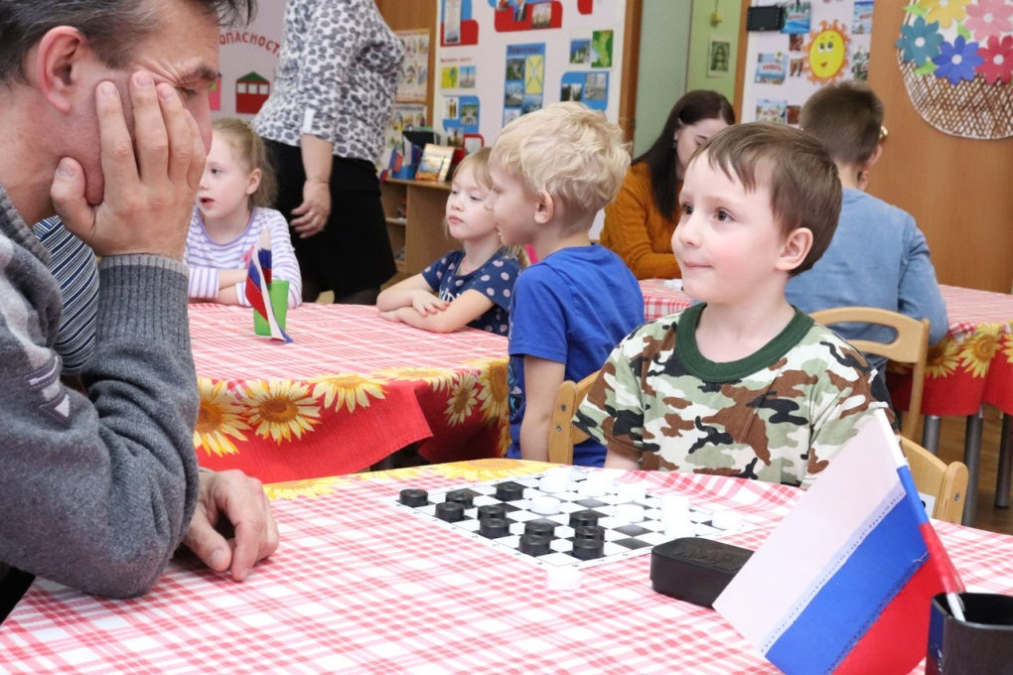
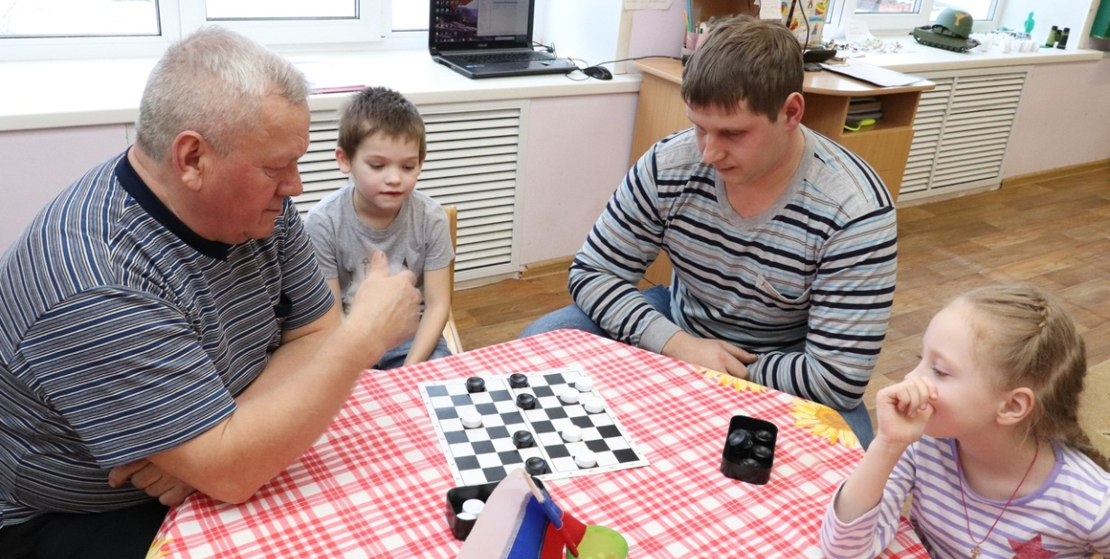
Шашечный турнир «Смекалка и мудрость помогут в бою» (группа «Кораблик»)

Slide 12
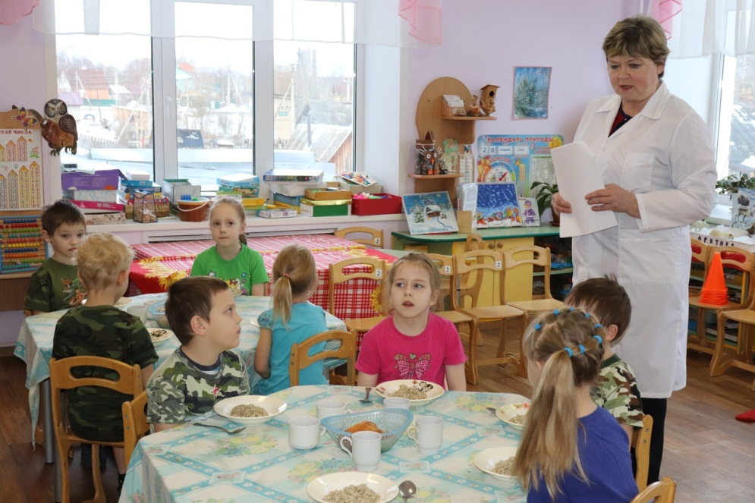
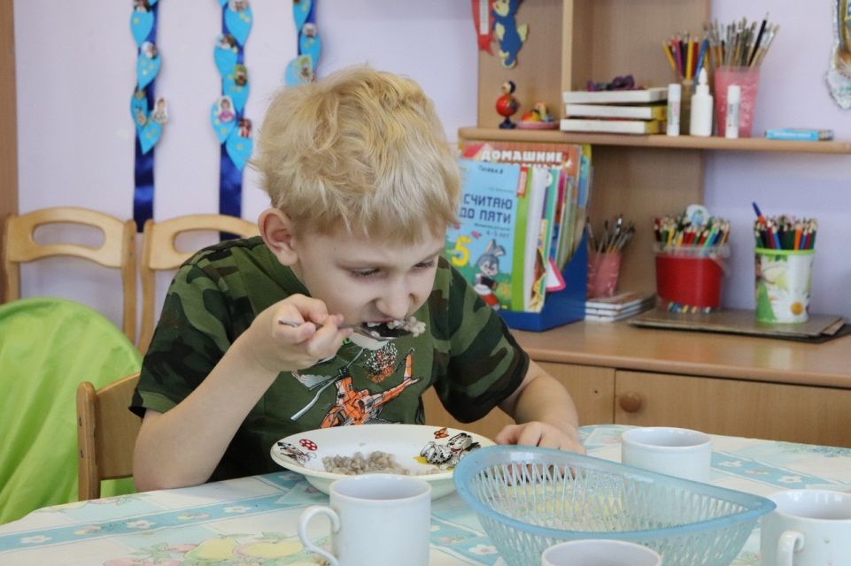
Режимный момент «В этой каше - сила наша!» (группа «Кораблик»)

Slide 13
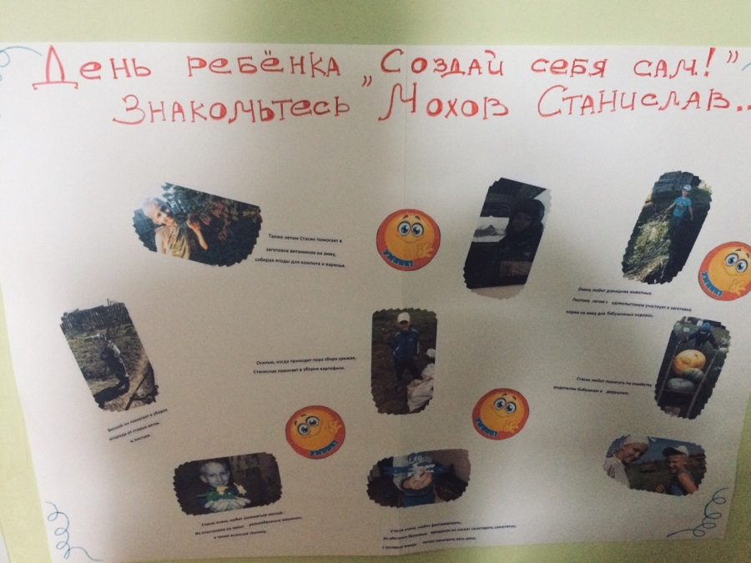
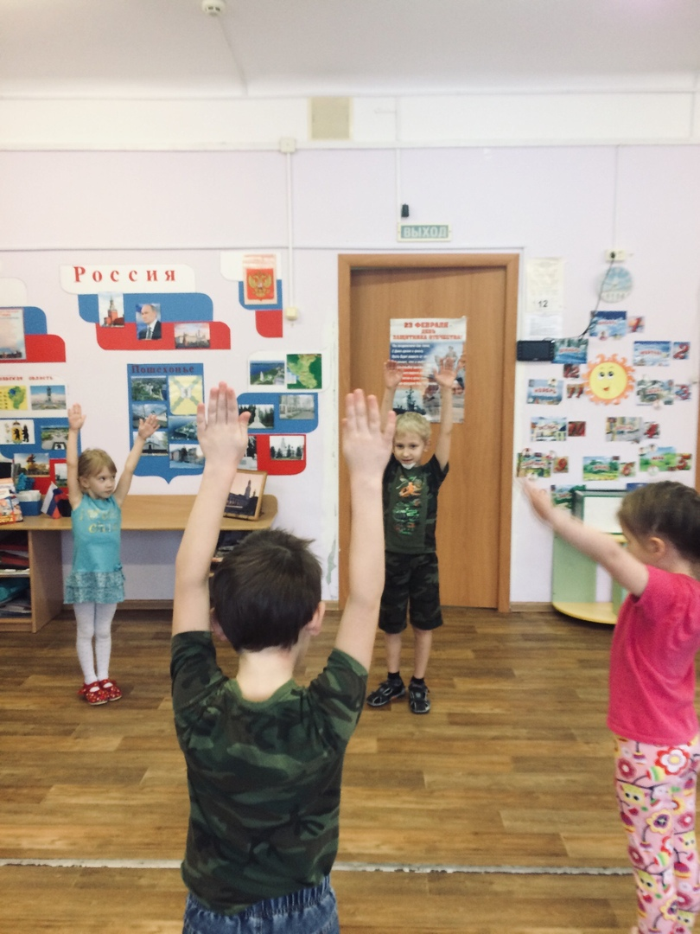
Армейская зарядка «Закон бойца- стойкость до конца» (Ситуация успеха для ребенка «Создай себя сам») (группа «Кораблик»)

Slide 14
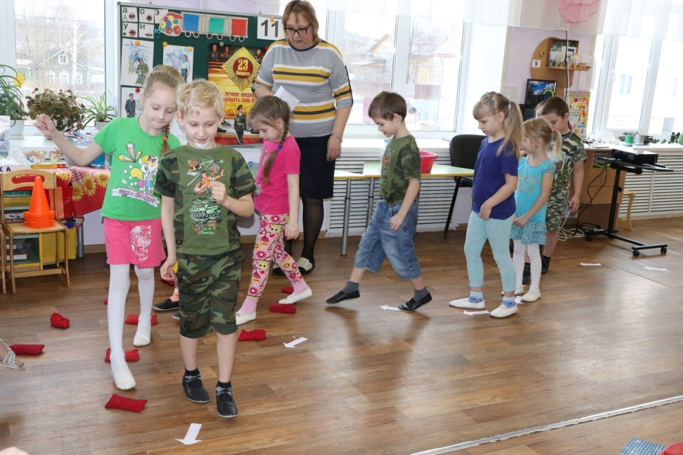
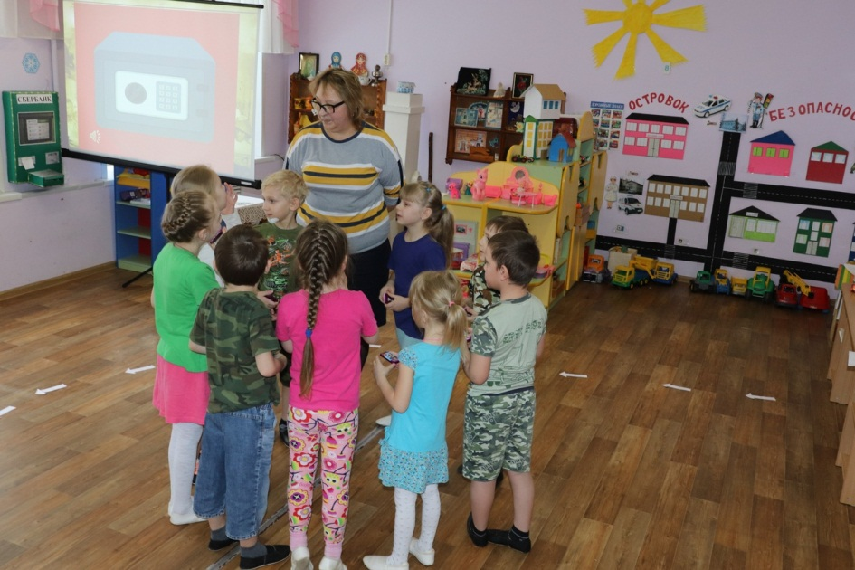
Образовательный квест «Секретный пакет» (группа «Кораблик»)

Slide 15
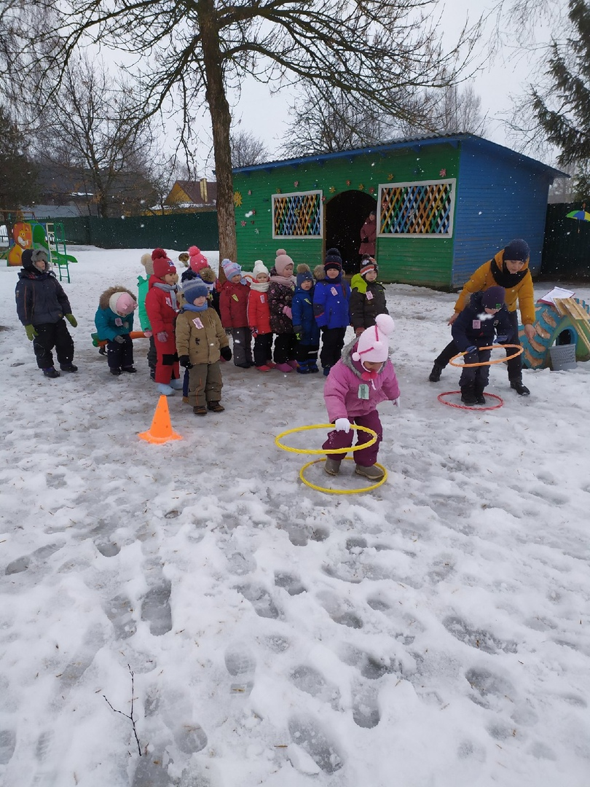
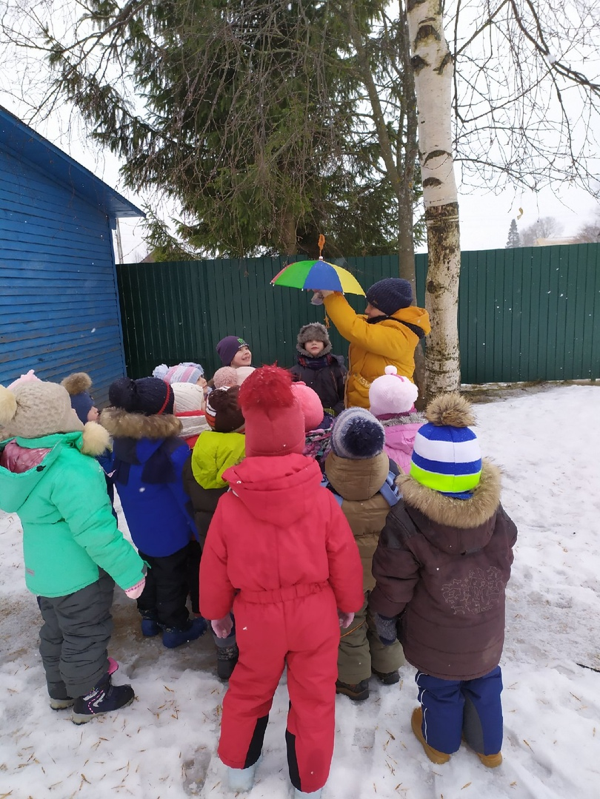
Организация прогулки. Военно - спортивная игра «Армейские учения» (группа «Колосок»)

Slide 16
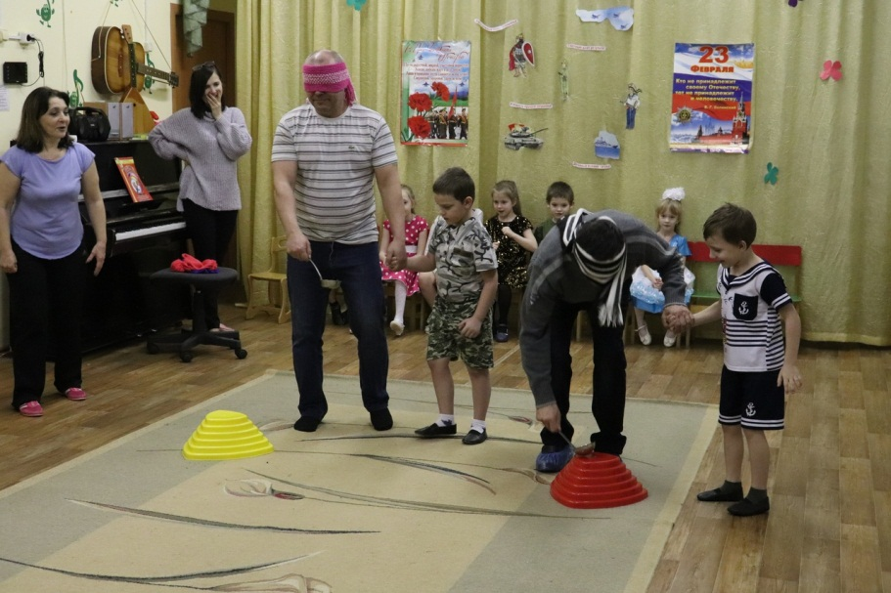
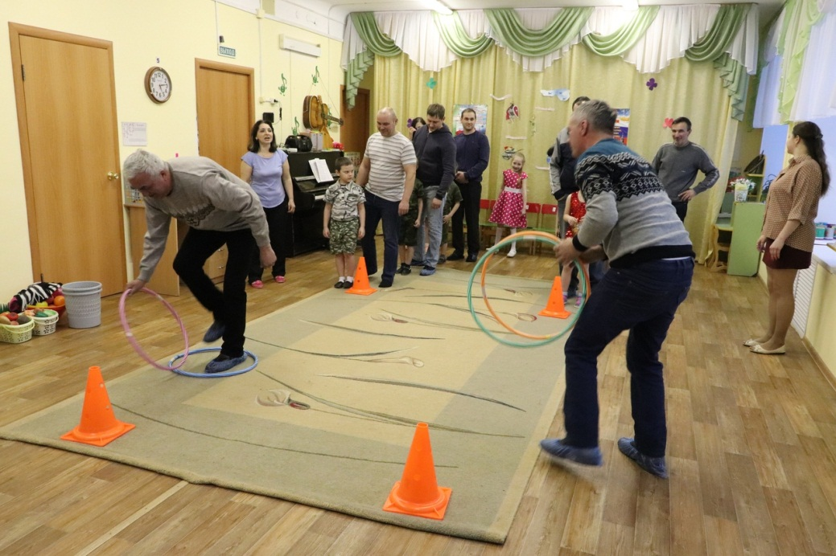
Час игры «Ура! Ура! Ура! Соревноваться с папами нам пришла пора!» (группа «Кораблик»)

Slide 17
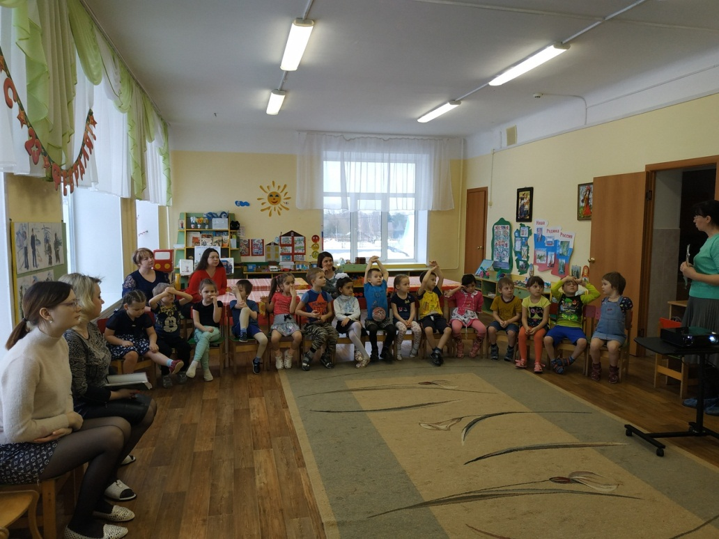
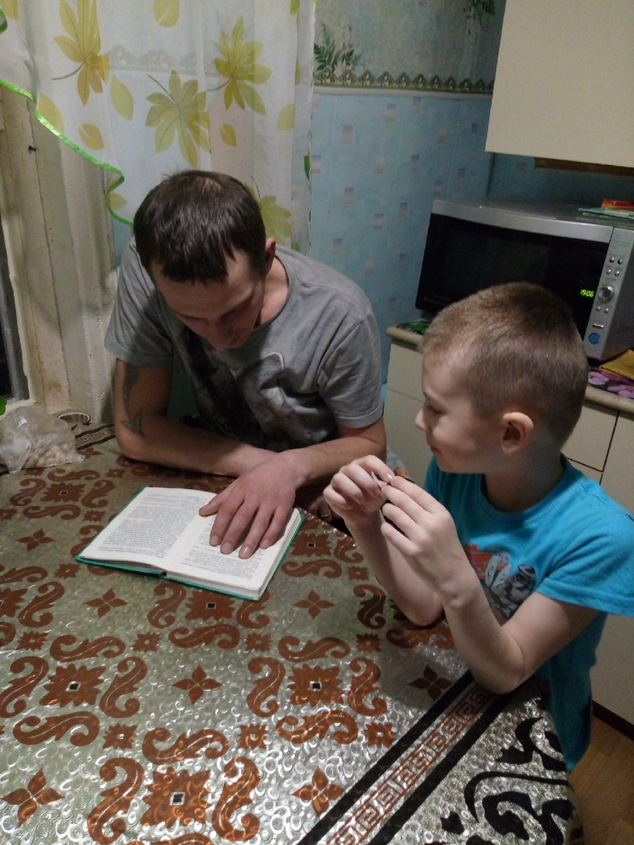
Образовательная деятельность с детской библиотекой Флешмоб «И память о войне нам книга оживит!» (Читаем вместе с папой произведения о ВОВ) (группа «Колосок»)

Slide 18
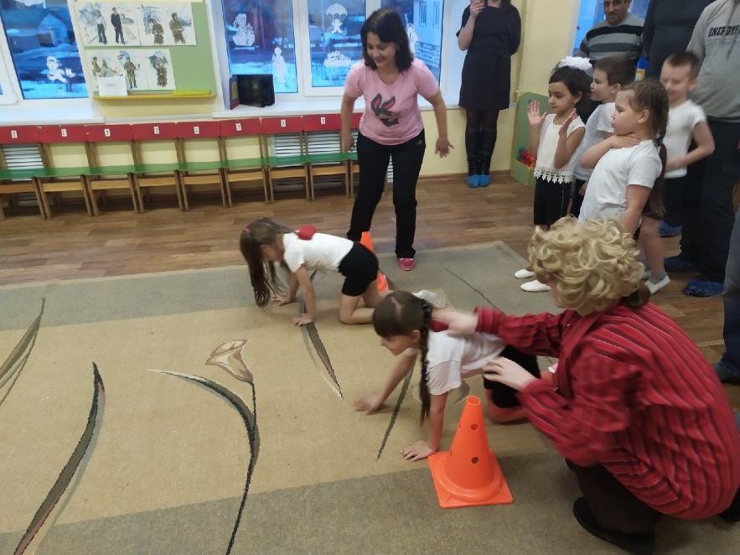
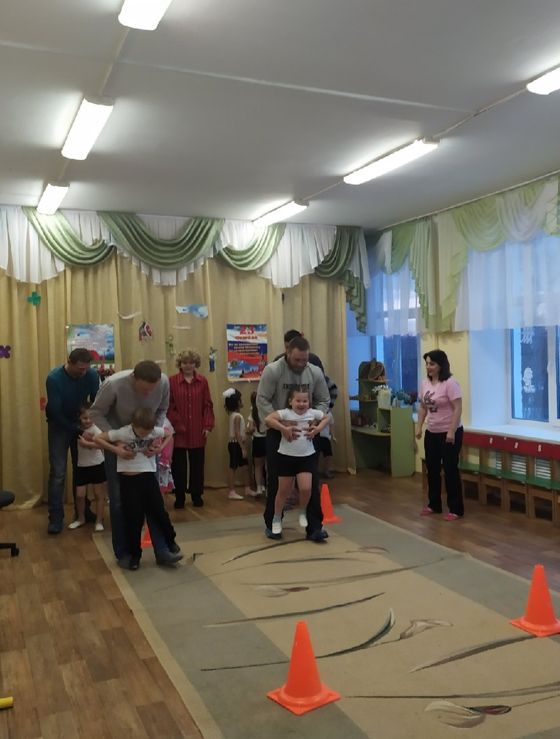
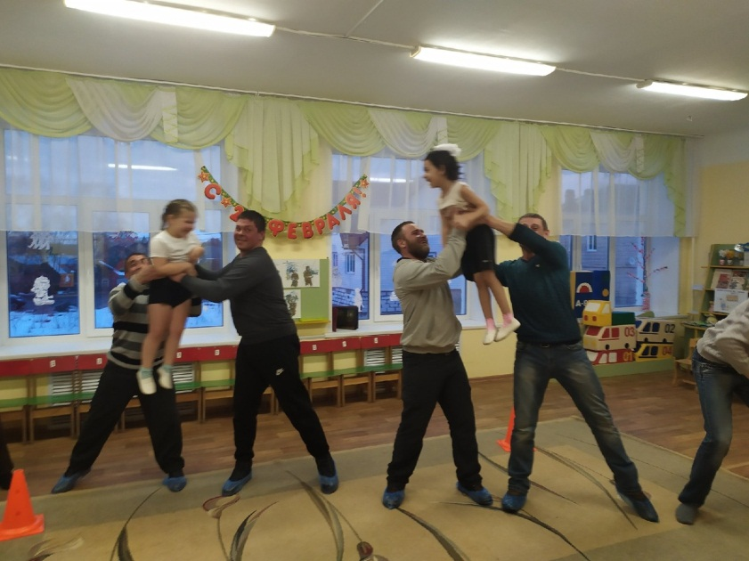
Познавательно – оздоровительный досуг с папами: «Готовлюсь Родине служить!» (группа «Колосок»)

Slide 19
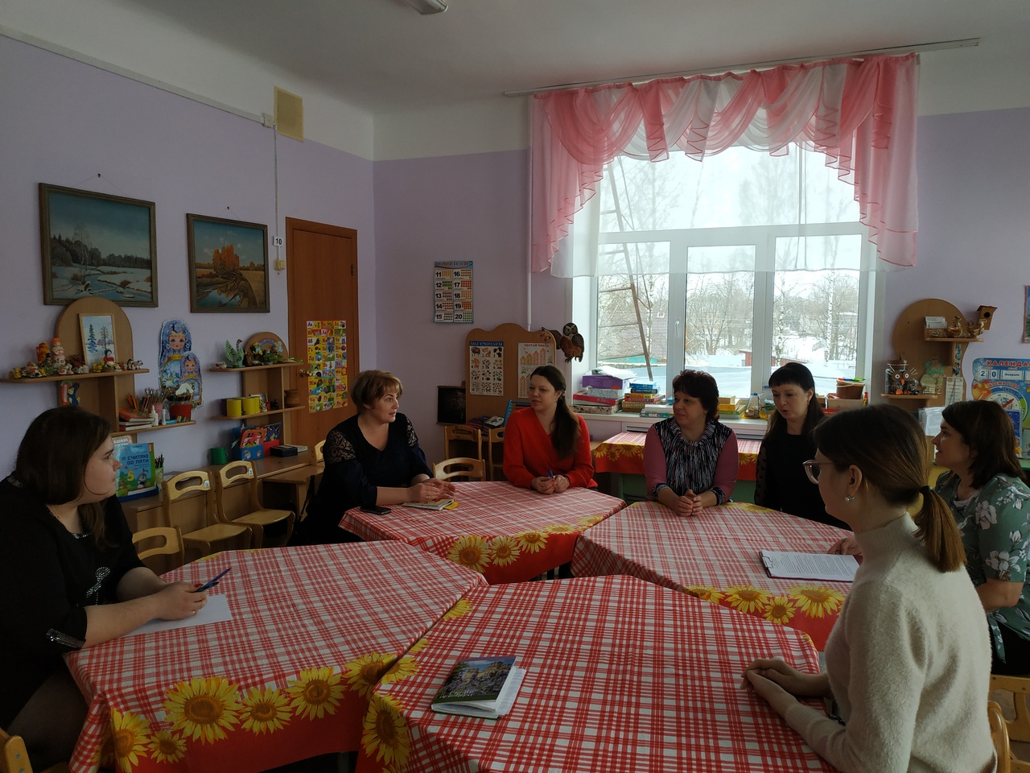
Воркшоп для педагогов «Когда забывают войну, начинается новая, память…..» (Аристотель)

